Slide 1
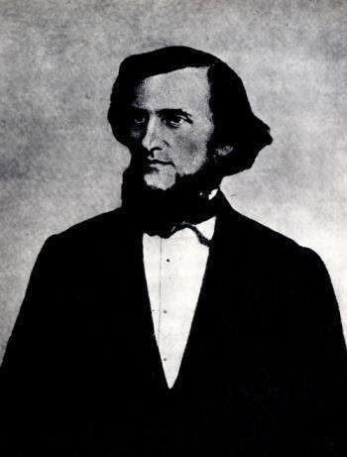
Константин Дмитриевич Ушинский
(19.02.1823-02.01.1871)

Slide 2
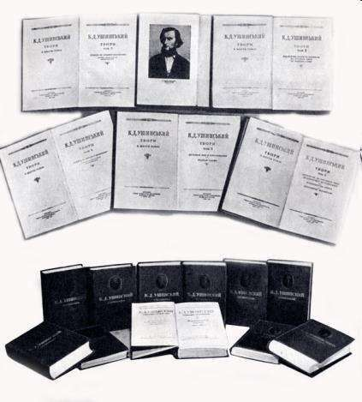
Вступление
..Ушинский принадлежит не только прошлому: он продолжает жить и в
нашей современности.
Идеи создателя "Детского мира", "Родного слова",
"Педагогической антропологии" сохраняют
по сей день свою творческую силу.
В. П. ПОТЕМКИН

Slide 3
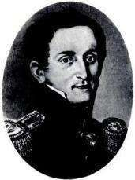
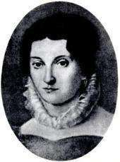
Детские и юношеские годы Родители
Отец К. Д. Ушинского
Дмитрий Григорьевич Ушинский
Мать К. Д. Ушинского
Любовь (Капнист)
Степановна Ушинская
сама руководила
происходил из обедневших
дворян. Много лет служил в
русской армии, ветеран
первоначальным
обучением сына,
пробудив в нем любознательность и
Отечественной войны 1812 года.
интерес к
чтению. Она умерла,
Был преподавателем военного
когда Ушинскому было 11 лет. О
корпуса.
ней он сохранил на всю жизнь
трогательно-нежные воспоминания.

Slide 4
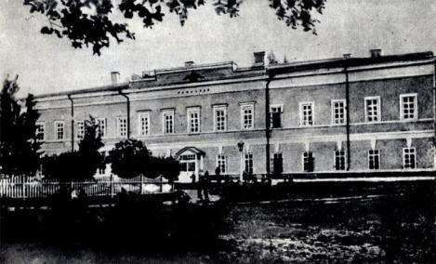
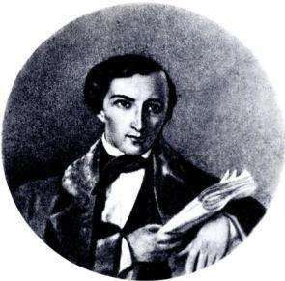
К.Д.Ушинский учился в
Новгород-Северской гимназии, где был примерным учеником,
много читал,
часто был
диспутов на
не мог
инициатором
различные темы,
терпеть подхалимства
среди
учеников, несправедливости некоторых учителей.
«Воспитание,
которое мы получили... в
бедной уездной гимназии маленького городка Малороссии Новгорода-Северского, было в учебном отношении не только не ниже, но даже выше того, которое в то
время получалось
во многих других
много способствовала
гимназиях. Этому
страстная любовь к науке и несколько даже педантическое уважение к ней в покойном директоре Н-ской гимназии… Илье Федоровиче Тимковском».
К. Д. УШИНСКИЙ

Slide 5
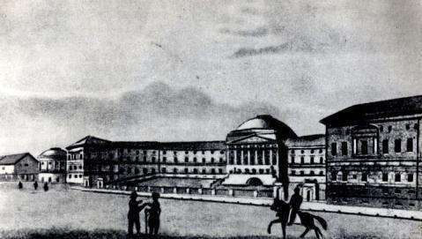
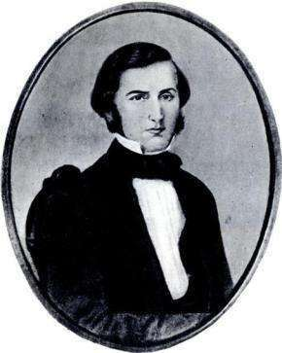
Обучение в Московском университете
После окончания гимназии Ушинский
поступил в Московский университет на
К. Д. Ушинский
студент Московского университета
юридический факультет, который
блестяще закончил в 1844 году.

Slide 6
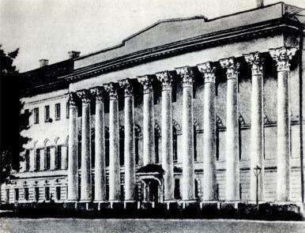
Преподавательская работа в Ярославском юридическом лицее
«Увлечение Ушинского передается слушателям, и они все, вместе со своим лектором, не слышат звонка, не замечают, что уже настал конец лекции, что уже давно около дверей стоит другой профессор, дожидается своей очереди,- и только когда терпение этого последнего окончательно истощится и он обратится к Ушинскому с заявлением, что пора кончать, а то он, профессор, уйдет, - Ушинский, немедленно
спустившись с облаков своей пламенной фантазии, страшно конфузится, просит
В 1846 году стал преподавать в Ярославском лицее. По рассказам бывших студентов, К. Д. Ушинский увлекательно излагал свои лекции по государственному праву.
извинения и летит стремглав из
аудитории, покрываемый громом
аплодисментов очарованных его речью студентов».
В. Е. ЕРМИЛОВ «Народный учитель»

Slide 7
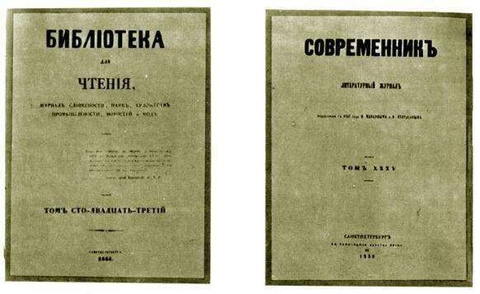
Служба в Министерстве внутренних дел
15 декабря 1849 года К. Д. Ушинский был отстранен от работы в Ярославском юридическом лицее за демократическое направление лекций. Ушинский вынужден был после этого служить мелким чиновником в министерстве внутренних дел, но чиновничья служба не удовлетворяла его. В своих дневниках он отзывался о службе с отвращением. Некоторое удовлетворение давала ему литературная работа в журналах «Современник» и «Библиотека для чтения», где он помещал переводы с английского, рефераты статей, обозрения материалов, опубликованных в иностранных журналах.

Slide 8
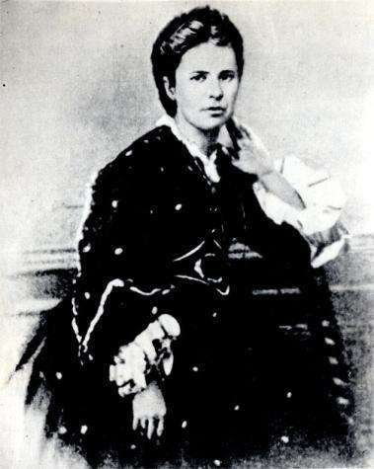
Женитьба
Летом 1851 года
Константин Дмитриевич Ушинский находился в
служебной командировке в Черниговской губернии.
Здесь он женился на
подруге своего детства Надежде Семеновне Дорошенко.

Slide 9
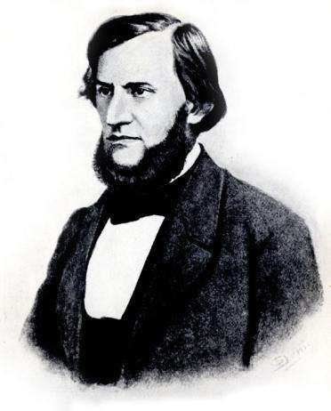
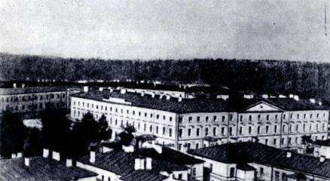
К. Д. Ушинский - преподаватель и инспектор Гатчинского сиротского института
В 1854 году Ушинскому удалось получить назначение сначала учителем, а затем инспектором Гатчинского сиротского института, где он значительно улучшил постановку обучения и воспитания.

Slide 10
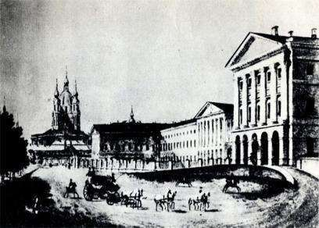
К. Д. Ушинский - инспектор классов Смольного института
В 1859 году Ушинский был назначен инспектором классов Смольного института благородных девиц. В этом учреждении, тесно связанном с царским двором, процветала атмосфера угодничества и заискивания перед ближайшим окружением царицы, ее фаворитами. Девушек воспитывали в духе христианской морали и превратного представления об обязанностях жены и матери, им давали очень мало реальных знаний и больше заботились о привитии им светских манер, преклонения перед царизмом.
Ушинский смело провел реформу института, ввел новый учебный план, главными предметами которого сделал русский язык, лучшие произведения русской литературы, естественные науки, широко применял наглядность в обучении, проводил опыты на уроках биологии и физики. В качестве преподавателей К. Д. Ушинским были приглашены видные педагоги-методисты: по литературе – В. И. Водовозов, по географии - Д. Д. Семенов, по истории - М. И. Семевский и другие.

Slide 11
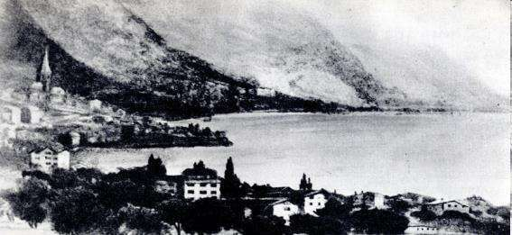
Пребывание за границей
В 1862 году Ушинский был направлен на пять лет за границу для лечения и изучения школьного дела. За это время он посетил Швейцарию, Германию, Францию, Бельгию и Италию, в которых он посещал и изучал учебные заведения — женские школы,
Минута грусти
Скиталец невольный средь теплых полей,
Грущу я по Родине хладной моей:
По нашим глубоким снегам, По нашим сосновым лесам,
Прекрасно здесь море и горы
чудесны, И свет здесь прекрасен небесный,
Природа ж куда хороша!
Но стонет и ноет степная душа!
Стих, написанный К. Д. Ушинским за границей.
детские
Германии
сады, приюты и школы, особенно в
и Швейцарии, считавшиеся самыми
передовыми в части новаций в педагогике. Свои заметки, наблюдения и письма этого периода он объединил в статье «Педагогическая поездка по Швейцарии».
г. Вене в Швейцарии (на Женевском озере), где жил и лечился Ушинский

Slide 12
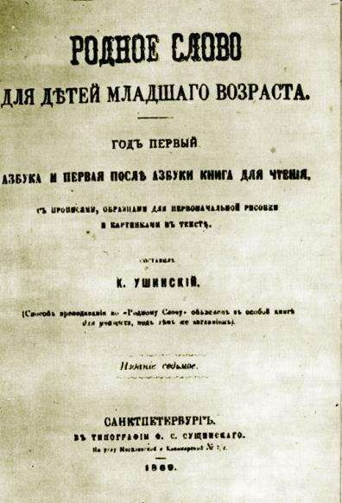
За границей в 1864 году Ушинский написал и издал учебную книгу
«Родное слово», которая
вырабатывалась в кругу его семьи, так как отражала знакомые его детям природу и обычаи Новгород- Северского уезда, а также книгу
«Детский мир». Фактически это были первые массовые и общедоступные российские учебники для начального обучения детей. Более того, он написал и издал особое руководство для родителей и учителей к своему
«Родному слову» — «Руководство к преподаванию по „Родному слову“ для учителей и родителей». Это руководство оказало огромное, широчайшее влияние на русскую народную школу. Свою актуальность как пособие по методике преподавания родного языка оно не потеряло и по сей день.

Slide 13
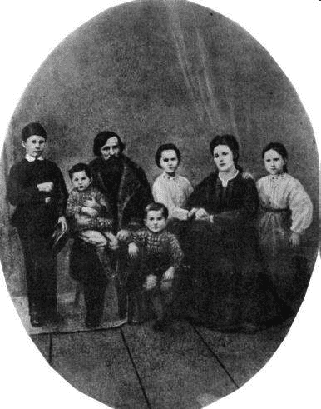
Последние годы жизни
В середине 1860-х годов К. Д. Ушинский с семьёй вернулся в Россию.
Летом 1870 года он лечился кумысом в Альме возле Бахчисарая. Возвращаясь из Крыма, собирался заехать к Н. А. Корфу в село Времевку Александровского уезда на Екатеринославщине, но из-за болезни и большой отдаленности села от железнодорожной станции Благодатной не смог. Прибыв на хутор Богданку, узнал о трагической смерти старшего сына Павлуши. Найдя в себе силы перебороть постигшее его горе, он перевез свою
семью в Киев,
купив домик а сам с
и
по ул.
Тарасовской, Константином лечиться в
сыновьями
поехал Крым. Но в дороге
Владимиром
Семейный портрет.
К. Д. Ушинский, Н. С. Дорошенко (Ушинская), дети (слева на право); Павел (1852 г), Владимир (1861 г), Константин (1859 г), Вера (1855 г),
Надежда (1856 г)
простудился, заболел и остановился в г. Одессе, где и умер 3 января 1871 года.

Slide 14
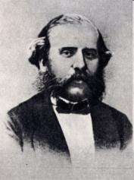
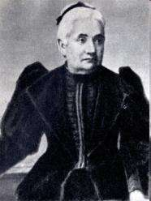
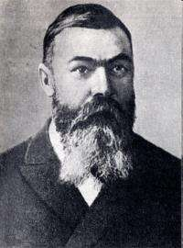
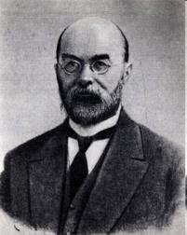
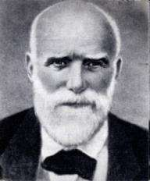
Последователи К. Д. Ушинского
Труды и идеи К.Д. Ушинского стали предметом творческого освоения, переосмысления и состязательного, соревновательного подражания для целой плеяды педагогов-мыслителей: И. Я. Яковлева, Н.А. Корфа, В.П. Вахтерова, Х. Д. Алчевской, Т. Г. Лубенец и других.

Slide 15
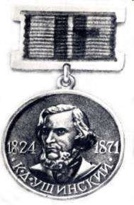
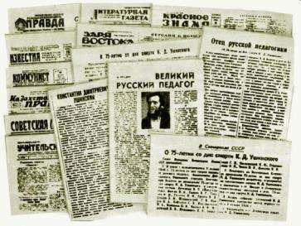
Чествование памяти К. Д. Ушинского
В истории русского просвещения Ушинскому принадлежит почетнейшее место. Один из наиболее одаренных, образованных и передовых людей своего времени, основоположник науки о воспитании, смелый преобразователь школы, он отдал всю свою жизнь жертвенному служению делу на-родного образования. Великий русский педагог был героем и подвижником своего высокого призвания. За это и воздается ему ныне всенародная дань признательности и почитания...
В. П. ПОТЕМКИН.
Серебряная медаль К. Д. Ушинского для награждения особо отличившихся
учителей и деятелей в области
педагогических наук
Статьи в советской печати, посвященные К. Д. Ушинскому

Slide 16
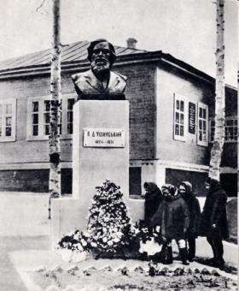
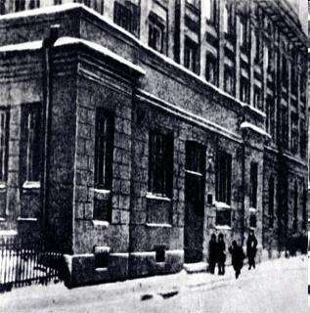
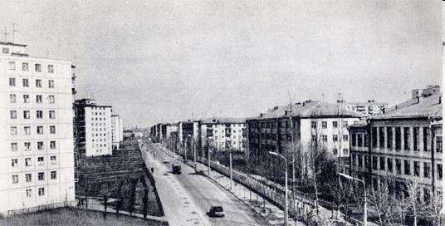
Средняя школа
№47 им.
К. Д. Ушинского
в Ленинграде
Памятник К. Д. Ушинскому
возле начальной школы
его имени в с. Богданке
Улица им. Ушинского в Киеве

Slide 17
Значение К. Д. Ушинского в развитии педагогики и школы
Ушинский является великим
русским России, системы,
педагогом, создателем автором
основоположником народной школы в
глубокой, стройной педагогической
замечательных учебных книг, по которым
в течение более
полувека обучались десятки миллионов человек в России. Он -
«учитель русских учителей» - разработал систему подготовки народных учителей в учительской семинарии, лучшие народные учителя в своей педагогической работе руководствовались сочинениями Ушинского.
Как поэтический гений Пушкина вызвал к жизни целую группу поэтов пушкинской школы, так и педагогический гений Ушинского способствовал появлению плеяды замечательных педагогов 60-70- х годов, последователей Ушинского, - Н. Ф. Бунакова, Н. А. Корфа, В. И. Водовозова, Д. Д. Семенова, Л. Н. Модзалевского и других.
Большое влияние Ушинский оказал на передовых педагогов
других народов России (Грузии, Армении, Казахстана),
на
педагогику Болгарии, Чехии и других славянских народов.

Slide 18
1. Педагогическая энциклопедия -
В презентации использованы материалы интернет-ресурсов:
www.pedagogic.ru
Википедия – http://ru.wikipedia.org
Русский биографический словарь -
www.rulex.ru
Биография знаменитостей - www.peoples.ru

